Slide 1
中学生・高校生のきみたちへ
思春期って何だろう？性って何だろう？
公益社団法人 日本産婦人科医会 女性保健部
Notes:
【中学生対象説明】
思春期とは、いつのことかご存知でしょうか？今、皆さんはまさに思春期を生きています。小学校の低学年の頃とは違い、外見や内面だけでなく、からだのしくみそのものも成長する時期です。生まれたときの赤ちゃんの外性器の様子で男の子、女の子と判断しますが、この生まれたときの性別を生物学的性と呼びます。まず、この性別の違い、自分のからだのしくみをこれから学んでゆきましょう。

Slide 2
日本産婦人科医会 女性保健部では、中学生高校生向けの性教育スライドを作成しています。
中学生高校生向けにわかりやすく作成したものであって、医療
水準を示したものではありません。
目的別に指導しやすいように、削除・追加してご活用ください。
使用する際には、必ず『日本産婦人科医会「思春期ってなんだ
ろう？性ってなんだろう？2024年度改訂版」』よりの出典をご記載いただきますようお願い申し上げます。
Notes:
【中学生対象説明】
日本産婦人科医会 女性保健部では、中学生高校生向けの性教育スライドを作成しています。
中学生高校生向けにわかりやすく作成したものであって、医療水準を示したものではありません。
目的別に指導しやすいように、削除・追加してご活用ください。
使用する際には、必ず『日本産婦人科医会「思春期ってなんだろう？性ってなんだろう？2024年度改訂版」』よりの出典をご記載いただきますようお願い申し上げます。

Slide 3
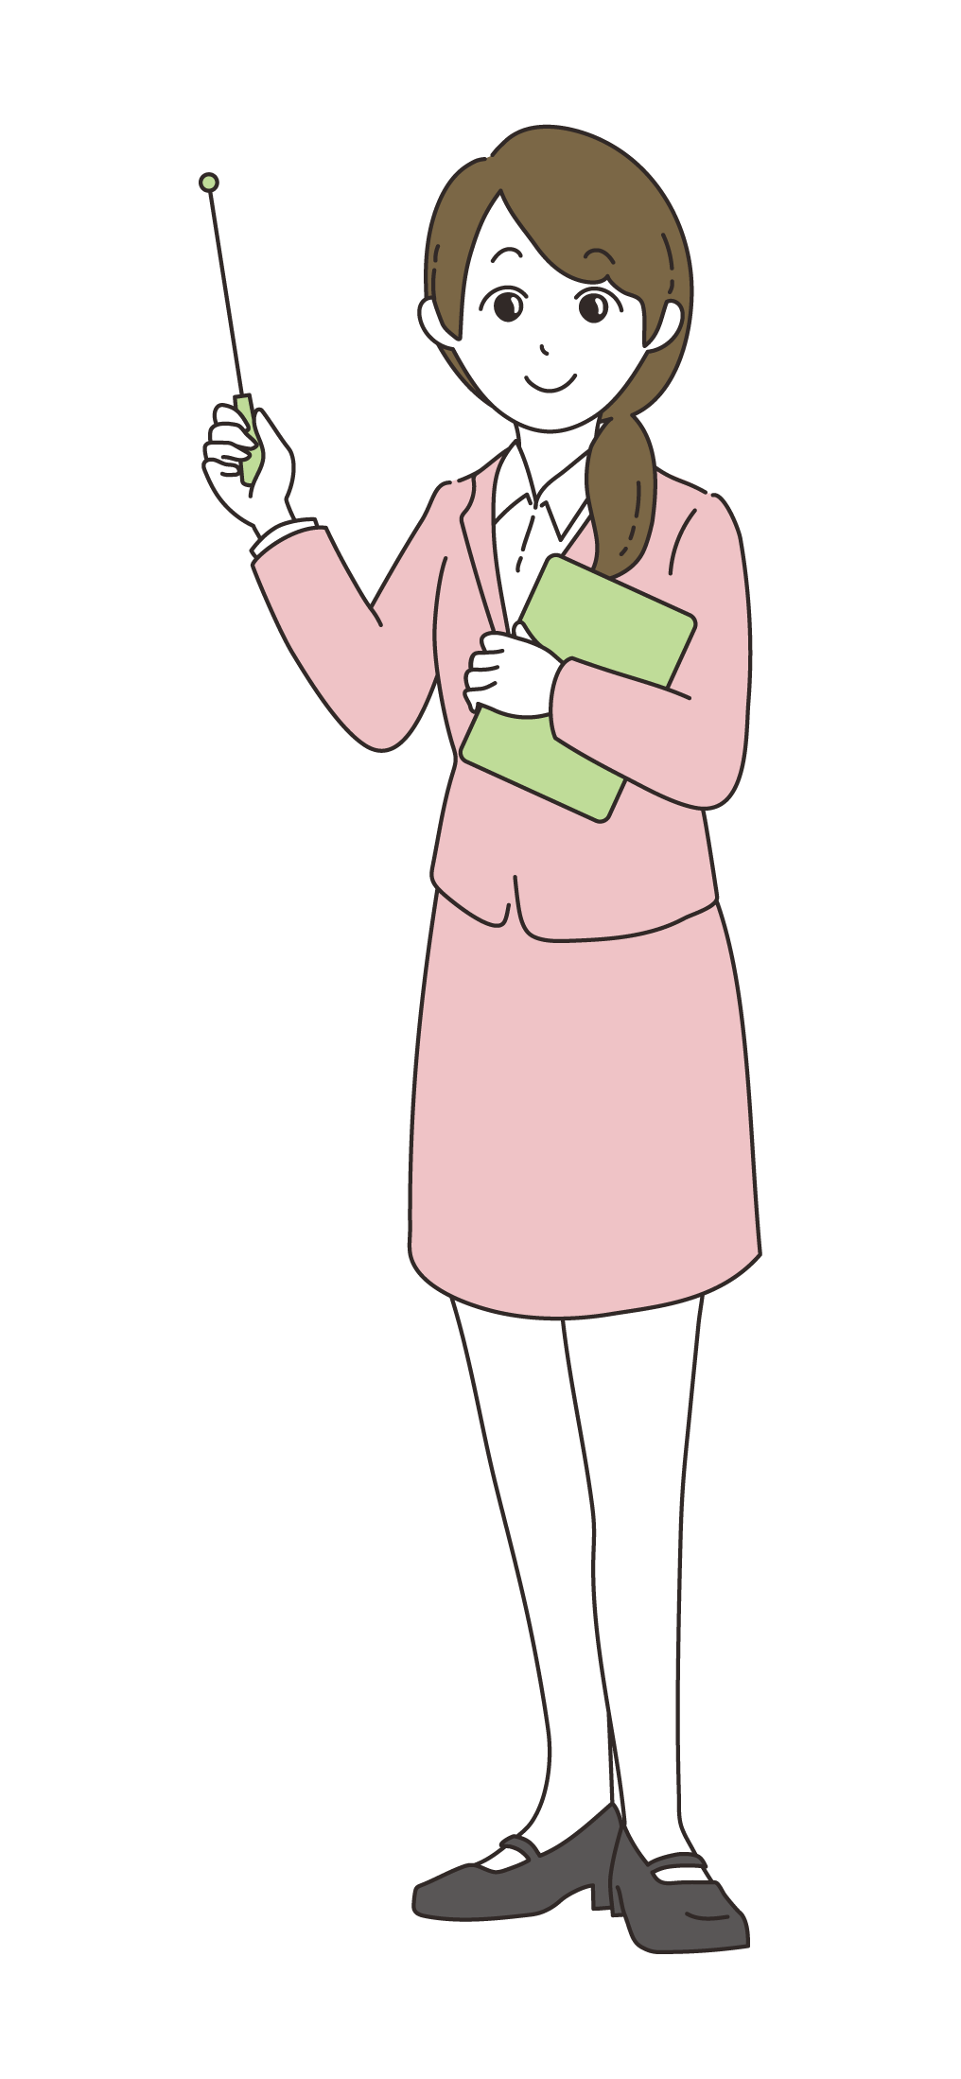
目 次
1
からだの成長・女の子のからだ
2
男の子のからだ・多様な性
3
妊娠・出産
4
中絶・避妊
5
性感染症
6
性について
7
子宮頸がん
8
デートDV
9
付録

Slide 4
男の子のからだ
Notes:
【中学生対象説明】
男の子のからだ

Slide 5
性に関する不安や悩み（％）
24.4
23.3
9.0
高校生
18.3
中学生
10.3
10.0
3.8
8.3
男子中・高校生
の悩み
7.7
5.0
出典：日本家族計画協会 思春期・ＦＰ（家族計画）相談LINE2022年度データ（ライン相談）
Notes:
【中学生対象説明】
日本家族計画協会が開設している「思春期・FP（家族計画）相談LINE」に寄せられた男子中・高校生からの性の悩みをまとめたものです。中学生では、多い順に自慰、性器の大小、包茎、性欲の順。高校生では、自慰、包茎、性器の大小、性交となっていました。
（中学生男子 60人 高校生男子78人）

Slide 6
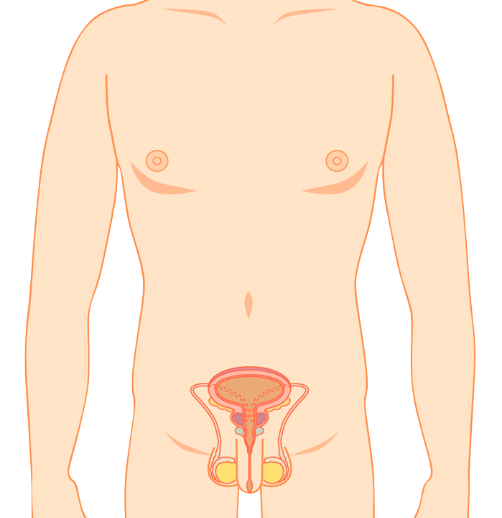
男性のからだ
Notes:
【中学生対象説明】
男性のからだ。特に男性の性器についてみたものです。

Slide 7
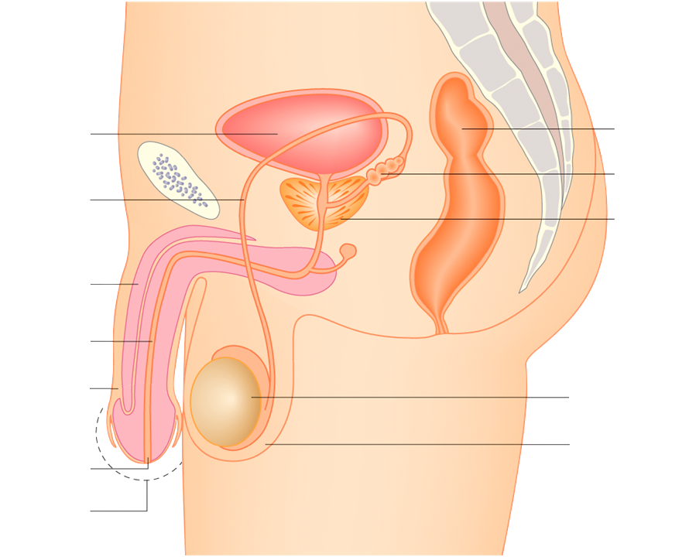
男性の性器
ぼうこう
腸
膀胱
せい
精のう
せいかん
精管
ぜんりつせん
前立腺
かいめんたい
海綿体
にょうどう
尿道
いんけい
せいそう
陰茎
精巣
（ペニス）
いんのう
にょうどうこう
陰嚢
尿道口
き とう ぶ
亀頭部
Notes:
【中学生対象説明】
男性の性器は、からだの外からみえる外性器と、からだの中にあり外からはみえない内性器に分けられます。
外性器は、陰茎（ペニス）と陰嚢です。
内性器は、尿道、精巣、精管、前立腺があります。
陰茎の先端部は包皮で隠れている亀頭であり、通常、性的興奮が起こると勃起し、最も敏感な亀頭が露出します。陰茎の中は、陰部動静脈の分枝と陰茎動静脈、そして尿道を海綿体が覆っており、尿道は排尿と射精にとって重要な通路となっています。陰嚢の中は精巣（精子を産生）と精巣上体（精子を貯蔵）と精子の通り道の精管でできています。陰嚢は精巣内の温度を一定に保つために、からだが冷えると陰嚢を引き上げ、外気温が高くなると下がり、精子の産生・貯蔵のため重要な役割を果たしています。

Slide 8
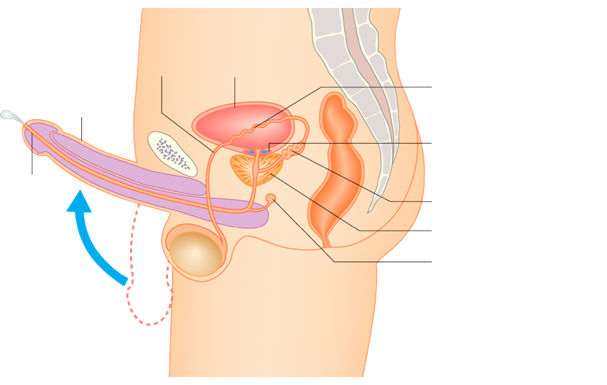
勃起と射精のしくみ
精管
膀胱
いんけい
精管のぜん毛運動で
精液が送られる
陰茎
（ペニス）
括約筋
射精のときはここが閉じる
尿道
精のう
前立腺
クーパー腺
Notes:
【中学生対象説明】
勃起と射精のしくみ
陰茎(ペニス、中でも亀頭は男性の性器の中で最も敏感な部位です）は、刺激や性的興奮時に陰部動脈から分岐した陰茎動脈より血液が流入し勃起します。やがて、快感の絶頂とともに尿道海綿体の周りにある陰茎海綿体が収縮し、陰嚢内の精巣上も収縮して精液が尿道を通って出てきます。これを射精といいます。

Slide 9
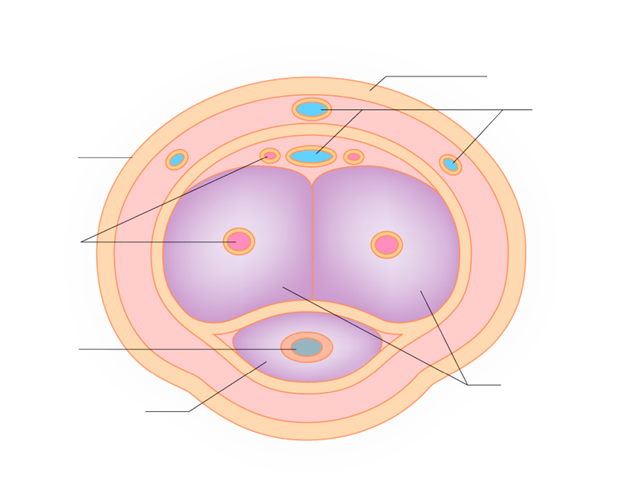
ペニスの断面図
はくまく
白膜
静脈
ほう ひ
包皮
動脈
にょうどう
尿道
いんけいかいめんたい
陰茎海綿体
にょうどうかいめんたい
尿道海綿体
Notes:
【中学生対象説明】
ペニスの断面図
ペニスの断面をみると、尿道が尿の通り道と、精液の通り道の二つの役目をもっていることが分かります。また、その周りを海綿体が覆い、動静脈が通っています。

Slide 10
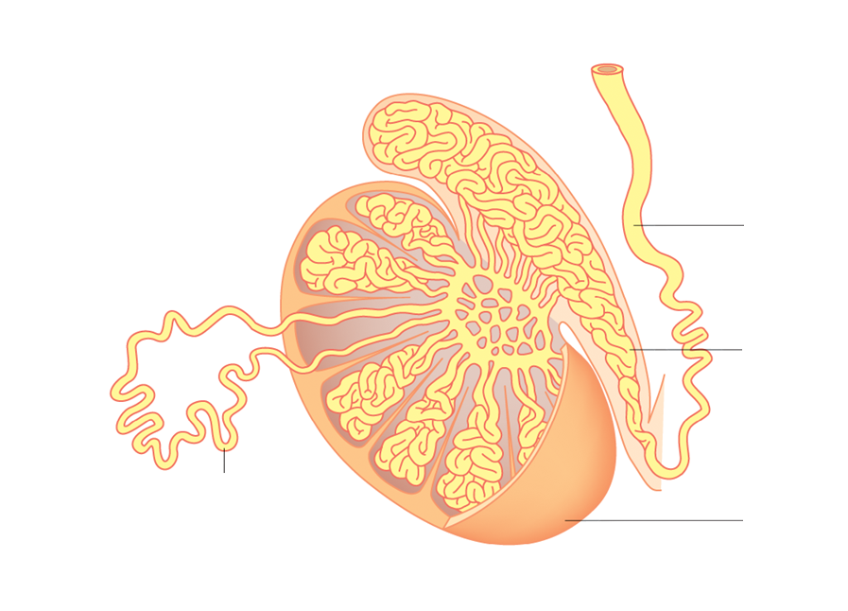
精巣の中
せいかん
精管
せいそうじょうたい
精巣上体
せいさいかん
せいそう
精細管
精巣
Notes:
【中学生対象説明】
精巣の中
精子は陰嚢内の精巣の中で産生され、精管を通って精巣上体に運ばれ貯蔵されます。また、精細管を構築する細胞内では、男性の二次性徴（声変わり、ひげ、体毛など）を促す男性ホルモン（アンドロゲン、主にテストステロン）が産生・分泌されます。

Slide 11
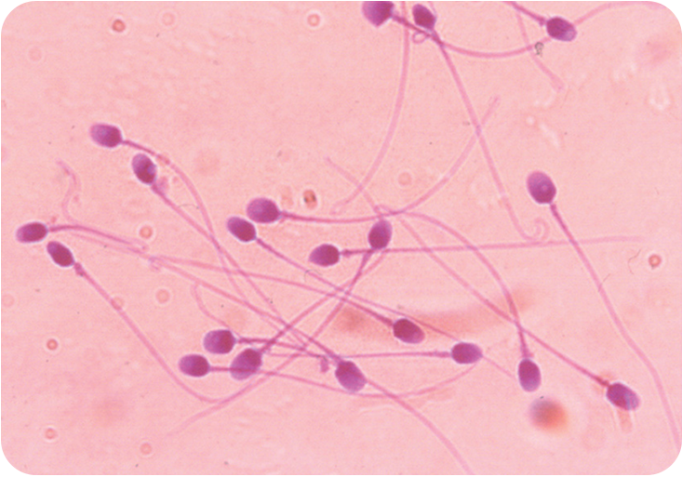
精子（染色したもの）
頭部
中方
尾部
Notes:
【中学生対象説明】
精子
精子の大きさは0.07mm程であり、形態学的に頭部、中片（ちゅうへん）、そして尾部に分かれています。精子には23本の染色体が含まれ、性を決定する性染色体をもっています。採取した精液を顕微鏡でみると大きく尾部を左右に振りながら頭部、体部が一体となって前進する精子の姿を見ることができます。性的興奮によって精液（前立腺液と精嚢からの分泌液の混ざったもの）の中を泳ぐ精子は尿道を通って射精されます。ふつう、１回の射精により出される精液の量は2～4ml程度であり、中に数千万～２、３億程度の精子が含まれています。

Slide 12
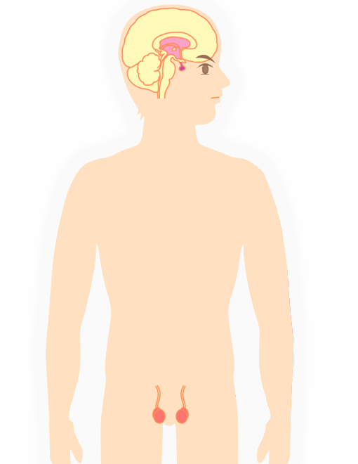
精通はどうして起こる？
ホルモンは脳や精巣から
分泌される
脳へのフィードバック
視床下部
Ｇｎ-ＲＨ（ゴナドトロピン放出ホルモン）
性腺刺激ホルモン（ゴナドトロピン）
ＦＳＨ（卵胞刺激ホルモン）
精子をつくる
ＬＨ（黄体化ホルモン）
男性ホルモンをつくる
下垂体
など
精 巣
アンドロゲン（男性ホルモン）
Notes:
【中学生対象説明】
精通はどうして起こる？
性的な興奮など外的な刺激を受けると、脳内の視床下部が下垂体に対しホルモンを分泌するよう指令を出します（この指令を出すホルモンをＧｎ-ＲＨ（ゴナドトロピン放出ホルモン）といいます）。下垂体はこの指令により性腺刺激ホルモン（ＦＳＨとＬＨ）を産生・分泌し、精巣に働きかけ、精巣内の男性ホルモン（アンドロゲン）の分泌を促します。このアンドロゲンは、脳の視床下部に作用（このことを脳へのフィードバックといいます）し、下垂体への指令をコントロールします。同様に、下垂体自身も視床下部にフィードバックし、視床下部の指令をコントロールしています。

Slide 13

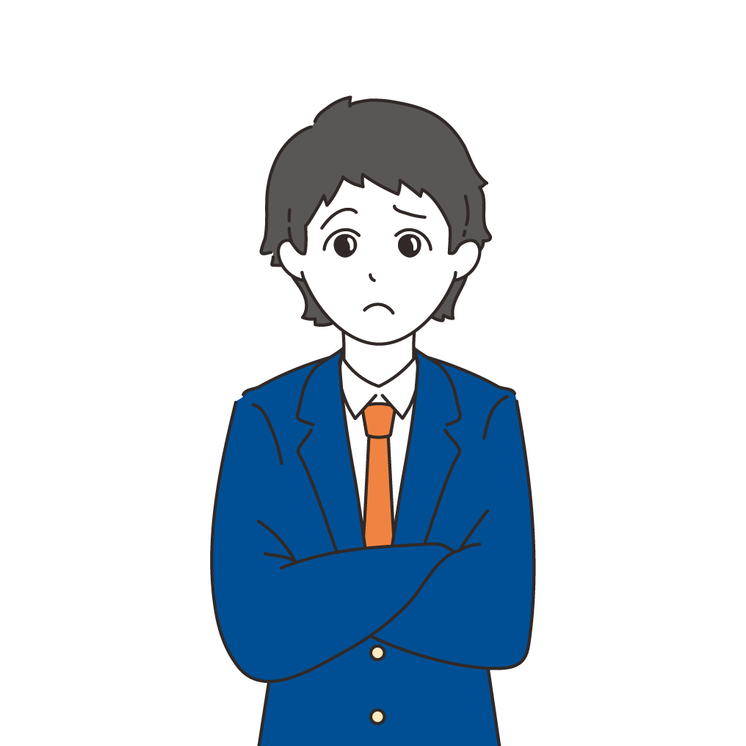
ペニスについての悩み
これって包茎？
人とくらべて小さくない？
自分の意思とは関係なく
勃起するのはどうして？
Notes:
【中学生対象説明】
思春期男子の悩み「ペニス」では、包茎、大きさ、勃起などが目立っています。

Slide 14
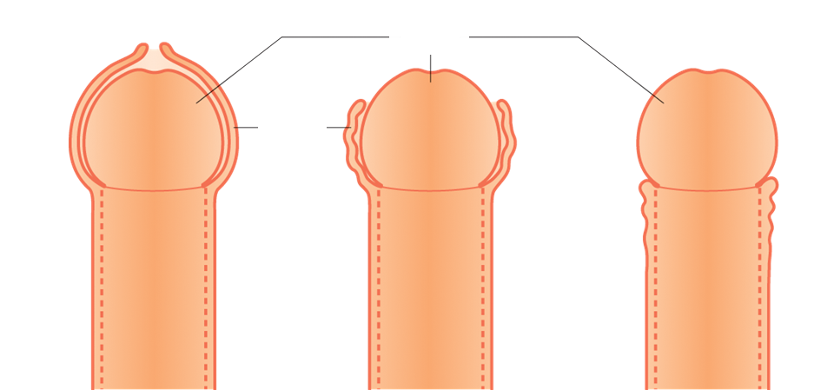
包茎（ほうけい）とは？
き とう
亀頭
ほう ひ
包皮
Notes:
【中学生対象説明】
手を添えて、亀頭を露出できれば問題ありません
亀頭が完全に露出できない場合は包茎といいます

Slide 15
陰茎（ペニス）のケア
3つのステップ
ペニスの皮をむく（ずらす）
中までよく洗う
元に戻す
Notes:
【中学生対象説明】
ペニスのケアについて説明しましょう。入浴の時にでも、ペニスの皮をむく、中までよく洗う、元に戻す。包皮をむいて亀頭を完全に露出しても、包茎でなくなったわけではありません。必ず包皮を元に戻しておいてください。これができないと嵌頓（かんとん）といいますが、包皮が戻らなくなることがあります。「皮かぶりは包茎、剥ければOK」「剥いたら洗ってまた戻せ」を繰り返してください。

Slide 16
自慰
マスターベーション
Self Pleasure
自分のからだの探検の旅に出る行為。
男子も女子も自分のからだを正しく知ろう。
Notes:
【中学生対象説明】
自分ではどうしようもならないほどの性欲の高まりを感じることがあります。そんなとき、自慰、マスターベーションが役立ちます。私たちは、自ら快感を楽しむという意味からSelf Pleasureと呼ぶようにしています。しかし、無理やり行う必要はありません。しかも、性器を刺激することにこだわる必要もありません。マスターベーションとは、自分のからだのどこに触れると気持ちいいかを探ること。そうすることで、自分のからだを正しく知ることになります。「自分のからだの探検の旅に出ること」、それがマスターベーション。

Slide 17
あなたは、自慰（マスターベーション、オナニー）の
経験があるか（％）
 | 中学 |  | 高校 |  | 大学
 | 男子 | 女子 | 男子 | 女子 | 男子 | 女子
ある | 25.4 | 7.6 | 78.4 | 19.2 | 92.2 | 36.8
ない | 47.1 | 45.6 | 12.4 | 61.2 | 2.8 | 50.1
言葉の意味が わからない | 23.1 | 43.8 | 4.7 | 14.8 | 1.6 | 6.4
DK／NA Don't Know(わからない） No Answer(無回答） | 4.4 | 3.0 | 4.6 | 4.7 | 3.4 | 6.7
合計 | 100.0 | 100.0 | 100.0 | 100.0 | 100.0 | 100.0
基数 | 2,290 | 2,150 | 2,127 | 2,149 | 1,776 | 2,407
出典：日本性教育協会：第８回青少年の性行動全国調査（2017）
（日本性教育協会：第８回青少年の性行動全国調査報告、2018）
Notes:
【中学生対象説明】
日本性教育協会が実施した「第8回青少年の性行動全国調査」の結果を示したスライドです。このような極めてプライベートな質問には、必ずしも正確に答えるとは限りません。ですから、「ええ、経験率はこんなに少ないのか？」とか「こんなに多いのか？」と自分と比較して一喜一憂することには意味がありません。

Slide 18
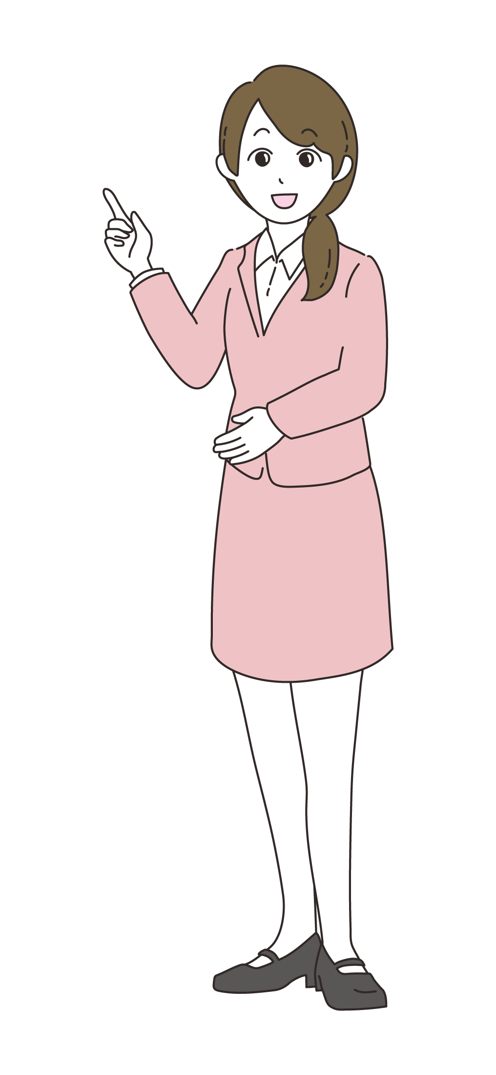
男性不妊の原因として注目を集めている
腟内射精障害。それは、自慰の方法の弊害？
腟内射精障害（性行為に際して腟の中で射精できない）を回避する
ために、以下のマスターベーションの仕方は間違っていることを知っておこう。
シーツにこすりつける
布団や枕を股間に挟んでこする
ペニスを股間に挟んで圧迫する
うつ伏せで、手をそえて腹圧をかける
畳にこすりつける
週刊誌に挟んでこする
股間をクッションにこすりつける
参考：セックスレス・カウンセリング(著)阿部 輝夫
Notes:
【中学生対象説明】
医療の世界で話題になっていることをお話ししましょう。それが腟内射精障害。男性不妊の主要な原因の一つだといわれています。誤ったマスターベーションによって、将来性交が行われる機会があったときに、腟内で射精できない男性がいるのです。マスターベンションは、性器を激しく刺激するのではなく、ゆで卵を握りつぶさない程度の力で性器に触れるようにしましょう。ここに示した具体的な事例も腟内射精障害の原因になりますのでご注意ください。「床オナ禁止！」

Slide 19
自慰の正しい方法
自慰の際、守ってほしいルールは以下の３点です
清潔な手
傷つくような強い刺激を与えない
プライベートな場所で
参考：思春期婦人科相談マニュアル（日本産婦人科医会）
Notes:
【中学生対象説明】

Slide 20

ペニスって
なんだろう？
考えて
みよう！
Notes:
【中学生対象説明】
考えてみよう！ペニスって何だろう？
思春期は、性がもたらすからだや、心に大きな変化が訪れる時期です。男の子の場合、特に自分のペニスへの関心や不安が強くなるのがふつうです。性器だけでなく自分のからだのしくみを理解して有意義な中学時代を過ごしてください。

Slide 21
多様な性
Notes:
【中学生対象説明】
多様な性

Slide 22






性には多様な形があります
LGBTQ＋の当事者は、日本人の9.7％
レズビアン
ゲイ
バイセクシュアル
トランスジェンダー
クィア・クエスチョニング
プラス：その他多様なセクシュアリティ
電通グループ、「LGBTQ+調査2023」
Notes:
【中学生対象説明】
LGBTは、L＝レズビアン（性自認は女性の同性愛者）、G＝ゲイ（性自認は男性の同性愛者）、B＝バイセクシュアル（両性愛者）、T＝トランスジェンダー（性自認が生まれたときに割り当てられた性別と異なる人）。これに加えてQ=クィア・クエスチョニング（自身の性の在り方が特定の枠に属さない、わからない人）。＋＝プラス（その他多様なセクシュアリティ）といい、LGBTの当事者は日本人の9.7％という調査があります。（2023年の調査）

Slide 23
セクシュアリティーマップ
カラダの性
ココロの性
スキになる性
１
２
３
４
５
６
７
８
９
10
11
12
男性
女性
男性・女性
レズビアン：
5
11
ゲ イ：
１
７
バイセクシャル：
３
６
９
12
トランスジェンダー：
４
～
９
ストレート：
２
10
制作 :「電通ダイバーシティ・ラボ」「認定特定非営利活動法人 グッド・エイジング・エールズ」
セクシュアリティを「からだの性」、「心の性」（性自認） 、 「好きになる相手の性」（性的指向）の３つの組み合せで分類し、DDL独自の「セクシュアリティーマップ」に基づき、ストレート（異性愛者であり、生まれたときに割り当てられた性と性自認が一致する人＝２と１０）と答えた方以外をLGBTQ＋層と定義しています。
※セクシュアリティマップは、簡易的にセクシュアリティを説明するために制作したもので、すべてのセクシュアリティをカバーするものではありません。例えば、「心の性別」が男女どちらかに規定されない人々も存在します。
Notes:
【中学生対象説明】
これは電通ダイバーシティ・ラボの許可を得て作成したスライドで、セクシュアリティーマップを示したものです。

Slide 24
多様な「性」SOGI
Sexual Orientation
性的指向（好きになる性）
Gender Identity
性自認（自分の心の性）
Notes:
【中学生対象説明】
最近では、LGBTQ＋に替わって、SOGIという呼称が使われるようになっています。SOGIとは、Sexual Orientation （性的指向）とGender Identity（性自認）。こうすることで、性的少数者に限らず、すべての人に当てはまるものになります。

